Slide 1

Wellcome Research Funding 2026
Peluang, Strategi, dan Tips Mendapatkan Hibah Kompetitif
Panduan strategis bagi peneliti Indonesia yang membangun proposal penelitian global bersama mitra UK — dari ide hingga submission.
HERNI SUSANTI

Slide 2
Mengenal Wellcome
Skala Global
Area Fokus
Salah satu organisasi filantropi riset terbesar di dunia, dengan portofolio pendanaan miliaran dolar setiap tahunnya.
Biomedical science, kesehatan publik, kesehatan mental, dan riset interdisipliner yang melampaui batas disiplin tradisional.
Misi Utama
Mendukung penelitian yang berpotensi menghasilkan perubahan besar dan transformatif bagi kesehatan manusia secara global.

Slide 3

Peluang Wellcome Funding 2026
Tiga skema utama yang paling relevan bagi peneliti Indonesia:
1
2
3
Early-Career Awards
Career Development Awards
Discovery Awards
Untuk peneliti muda yang membangun kemandirian riset dan jejaring internasional pertama mereka.
Untuk tim riset dengan ide ambisius dan inovatif yang berpotensi membuka paradigma baru.
Untuk peneliti menengah yang siap memimpin agenda riset independen dan memperluas kolaborasi global.
Ketiga skema mengutamakan: ide inovatif, dampak global, dan kepemimpinan riset yang kuat.
https://wellcome.org/research-funding/schemes

Slide 4
PERSPEKTIF REVIEWER
Apa yang Dicari Reviewer Wellcome?
Bukan hanya penelitian yang baik — melainkan penelitian yang transformatif.
Signifikansi Masalah
Novelty
Seberapa penting dan mendesak masalah yang diteliti di level global?
Apakah pendekatan ini benar-benar baru dan membuka ruang pengetahuan baru?
Tim & Lingkungan Riset
Potensi Dampak
Apakah tim memiliki kapasitas dan dukungan institusional yang memadai?
Apa perubahan nyata yang akan terjadi jika penelitian ini berhasil?

Slide 5
Berpikir Seperti Reviewer
Sebelum menulis satu kata pun di proposal, jawab empat pertanyaan fundamental ini:
🌍 Why does this research matter globally?
Jelaskan relevansi penelitian melampaui konteks lokal Indonesia.
⏱ Why now?
Apa yang membuat momen ini tepat — secara ilmiah, teknologi, atau kebutuhan masyarakat?
👥 Why this team?
Kombinasi keahlian unik apa yang membuat tim ini paling layak menjalankan riset ini?
🔬 Why this approach?
Mengapa metodologi yang dipilih adalah yang paling tepat untuk menjawab pertanyaan ini?

Slide 6
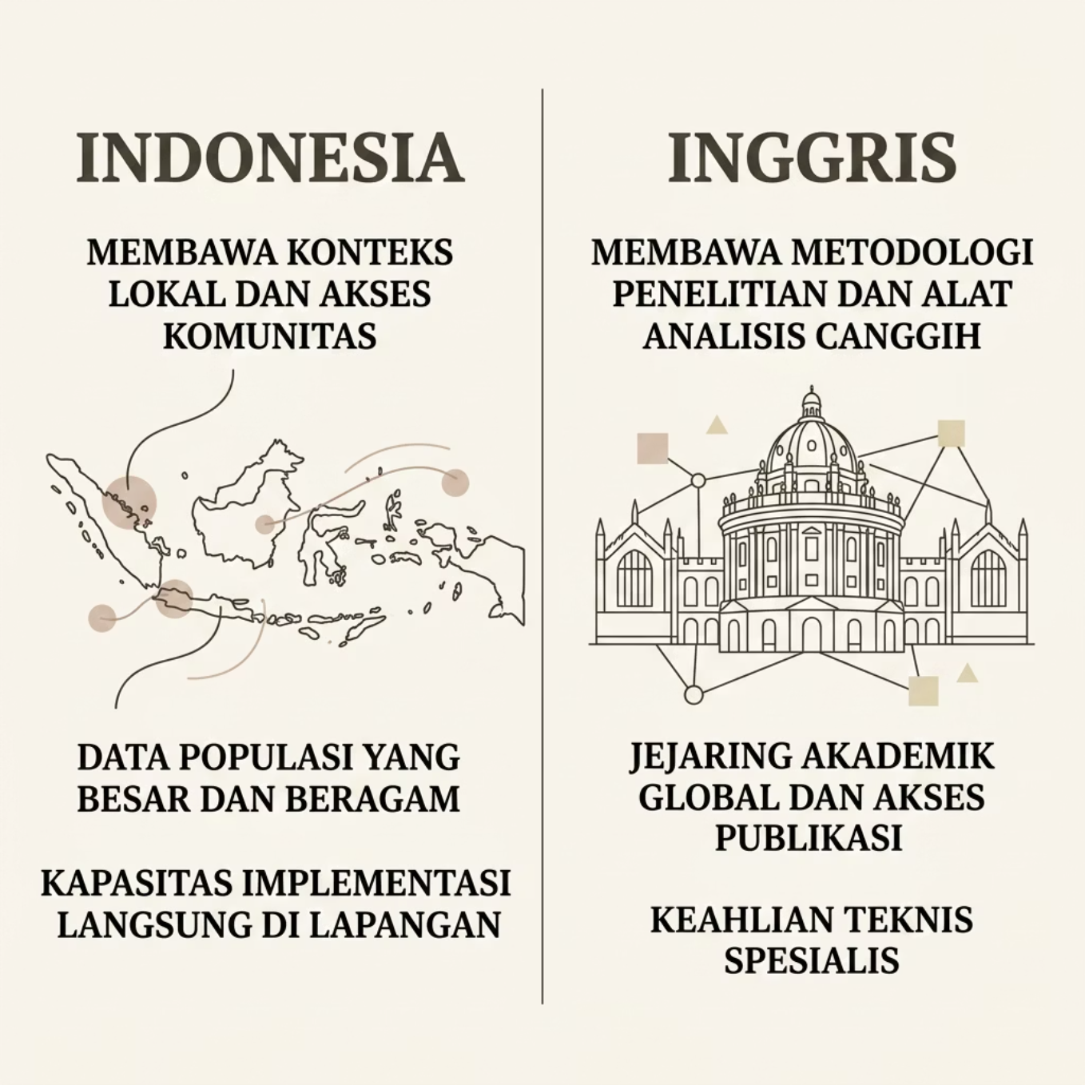
Strategi Kolaborasi Indonesia–UK
Kolaborasi yang kuat dibangun di atas complementary expertise — bukan sekadar daftar nama institusi.
Mengapa Komplementaritas Ini Kuat?
Indonesia membawa sesuatu yang tidak bisa dibeli UK: konteks nyata, populasi beragam, dan kapasitas implementasi di lapangan. UK membawa metodologi canggih dan jejaring global.
Kombinasi ini menciptakan proposal yang lebih kuat dari masing-masing pihak jika berdiri sendiri.

Slide 7

Membangun Partnership yang Bermakna
Shared Vision
Kedua pihak memiliki pemahaman dan tujuan yang sama tentang apa yang ingin dicapai.
Reviewer sangat peka terhadap kolaborasi yang hanya bersifat cosmetic. Hindari menempatkan mitra hanya sebagai nama di halaman pertama proposal.
Pembagian Peran Jelas
Setiap mitra memiliki tanggung jawab spesifik yang tercermin dalam workplan dan anggaran.
Kolaborasi formalitas adalah salah satu alasan paling umum proposal internasional ditolak.
Intellectual Partnership
Keduanya terlibat dalam desain penelitian, analisis, dan interpretasi — bukan hanya pelaksanaan teknis.

Slide 8
Peran Lived Experience People
Masyarakat terdampak bukan sekadar objek penelitian — mereka adalah partner yang setara dalam proses ilmiah.
Co-design
Terlibat sejak awal dalam merancang pertanyaan dan metodologi riset.
Co-production
Berpartisipasi aktif dalam pengumpulan data dan pelaksanaan penelitian.
Interpretasi Hasil
Memberikan perspektif unik dalam memaknai temuan dari sudut pandang pengalaman langsung.
Knowledge Translation
Membantu menyebarkan hasil riset ke komunitas dan pemangku kebijakan secara efektif.

Slide 9



Dari Research ON People menjadi Research WITH People
Wellcome mendorong pergeseran paradigma mendasar dalam bagaimana penelitian dilakukan dan untuk siapa.
Pasien/Komunitas
Outcome Bermakna
Impact
Bukan lagi subjek pasif — melainkan partner riset aktif yang membentuk agenda penelitian.
Melampaui target akademik semata menuju perubahan nyata dalam kehidupan masyarakat.
Publikasi adalah langkah awal — bukan tujuan akhir. Yang dinilai adalah perubahan yang terjadi.

Slide 10
Kesalahan Umum Proposal Internasional
Pelajari pola kegagalan sebelum menulis — ini menghemat waktu dan meningkatkan peluang sukses secara signifikan.
❌ Terlalu Lokal
Penelitian relevan di Indonesia tetapi gagal menjelaskan signifikansi dan relevansi globalnya.
❌ Kolaborasi Formalitas
Mitra UK hanya tercantum sebagai nama tanpa peran substantif dalam desain atau analisis.
❌ Fokus Metode, Minus Visi
Proposal kaya detail teknis tetapi tidak menjawab: "Apa yang akan berubah jika ini berhasil?"
❌ Impact Tidak Dijelaskan
Tidak ada jalur yang jelas dari temuan penelitian menuju perubahan kebijakan atau praktik nyata.

Slide 11

Roadmap Mendapatkan Hibah Kompetitif
Dari ide awal hingga implementasi — setiap tahap membutuhkan perhatian dan persiapan yang matang.
Ide Besar
Shared Vision
Tulis Proposal
Pertanyaan inti yang berani
Kembangkan tujuan bersama
Jelaskan jalur dampak
Cari Partner UK
Co-design Stakeholder
Keahlian yang saling melengkapi
Libatkan pengalaman hidup
Proses ini bukan linear — iterasi dan dialog dengan mitra di setiap tahap akan memperkuat proposal secara signifikan.

Slide 12
Checklist Proposal Sebelum Submit
Masalah penelitian penting dan relevan secara global
Novelty dan kontribusi baru terhadap ilmu pengetahuan jelas tergambar
Tim riset tepat dan memiliki kapasitas yang memadai
Gunakan daftar ini sebagai uji akhir sebelum mengirimkan proposal. Setiap item mewakili satu dimensi penilaian kritis Wellcome.
Kolaborasi Indonesia–UK setara dan substantif
Lived experience terintegrasi dalam desain dan pelaksanaan
Impact terukur dengan jalur yang jelas dari riset ke perubahan nyata

Slide 13
Winning grants require more than a good research idea.
🎯 Transformative Question
Pertanyaan yang cukup berani untuk mengubah cara dunia memahami suatu masalah.
🤝 Excellent Team
Tim yang memiliki kombinasi keahlian unik dan rekam jejak yang meyakinkan.
🌐 Meaningful Collaboration
Kemitraan sejati yang membawa perspektif berbeda ke meja yang sama.
💡 Real-World Impact
Perubahan nyata yang dapat dirasakan oleh masyarakat yang paling membutuhkan.

